Slide 1
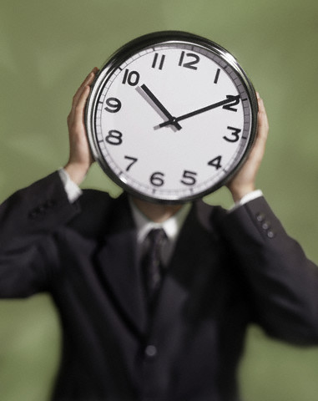
ZAMAN YÖNETİMİ

Slide 2


BOŞ ZAMAN YOKTUR, BOŞA GEÇEN ZAMAN VARDIR.

Slide 3
PEK ÇOK İNSAN, DİĞERLERİNİN BOŞA HARCADIĞI ZAMANI,
KULLANARAK ÖNE GEÇER !
‘İNSANLAR BANA BU KADAR ÇOK ŞEYİ NASIL YAPABİLİYORSUN ? diye sorduklarında, onları incitmek amacıyla değil ama gerçekten;
BU KADAR AZ ŞEYİ YAPMAYI NASIL BECERİYORSUNUZ, derim.
Philip Adams

Slide 4
Zaman Tuzakları
Plânsızlık
Öncelikleri belirleyememek ve sıralayamamak
Ertelemek
Kendini gereğinden fazla işe adamak
Acelecilik
Kırtasiyecilik ve verimsiz okuma

Slide 5
Rutin ve gereksiz işler
Açık kapı politikası
(hayır diyememek)
Gereksiz telefonlar
Gündemsiz ve verimsiz toplantılar
Kararsızlık
Yetki verememek
Dağınık masa ve büro düzeni
Dedikodu
Gereksiz Titizlik

Slide 6
ÖNCELİKLERİMİZİ İYİ BİLELİM!
Zaman Kullanım Penceresi
1) YAPACAKLAR LİSTESİ

Slide 7

2) TAKVİMLEME (Hangi iş ne zaman yapılacak)

Slide 8

3) ÖNCELİKLERİ BELİRLEYEN TAKVİMLEME

Slide 9
4) YAŞAMI YÖNETMEYE ODAKLANMAK /Etkili Yaşam için Zaman kullanımı
(İLİŞKİLER, ÜRETİM VE ETKİLİ OLMAYA YÖNELME)

Slide 10
AMA ÖNCELİKLERİMİZ FIRSATLARLA ÇAKIŞABİLİR!
ÖNEMLİ ( ACİL : Projeler, hastalıklar, krizler… Eyvah! Amirim çağırdı!)
ÖNEMLİ (ACİL DEĞİL: İlişki geliştirme, yeni fırsatlar arama, dinlenme, planlama gibi önleme dönük olanlar…)

Slide 11
ÖNEMSİZ (ACİL:
Ziyaret, telefon, engeller. Gelen mektuplar, raporlar, toplantılar)
ÖNEMSİZ (ACİL DEĞİL: Ayrıntılar, hoş ama zaman israfı faaliyetler)

Slide 12
Başkalarının beklenti ve öncelikleri çerçevesinde
Yani önemsiz ama acil olan üçüncü aşamada:
“ İstemeden gittiğimiz toplantılarla,
Yazmak zorunda olduğumuz mektuplarla,
Gözüne girmek istediğimiz müdürün kızının mezuniyetindeki gibi kısa vadeli amaçsız, plansız oyalanmalarla kendi değer ve ilkelerimizle ilgili olmayan işlerde çok zaman kaybederiz.”

Slide 13
ZAMANI KONTROL ETMEK
1.
Sorumlulukları. öncelikleri ve amaçları belirleyin
2.
Gereksiz ve uygun olmayan faaliyetleri eleyin
3.
haftalık ve günlük zamanı kullanmanızı planlayın ve proramlayın
4.
Zirve Enerji Zamanımızı Optimum Kullanım
Mümkün olduğunca dağıtım yapın
Beklenmedik olaylar için boşluk bırakın
Engellerin Çoğunu Mümkün Olduğunca Eleyin veya Azaltın

Slide 14
EN İYİ ZAMAN KULLANIMI
Günlük programınızı yaparken, enerji konjonktürünüzün
aklınızda olması iyi bir fikirdir. Bazı insanların en iyi
zamanları sabahın erken vakitleridir. Bazılarının en
başarılı oldukları zaman ise öğleden sonradır. Mümkün
olduğunca günlük programınızı en iyi zamanınıza denk
gelecek şekilde planlamaya çalışın. Her zaman kontrolü
sağlayamazsınız, fakat konsantrasyon ve düşünce
gerektiren çalışmaları en iyi zamanınızda yapma fikrini
de göz önünde bulundurmalısınız. Eğer en iyi zamanınız
sabah ise daha az önemli olan okuma, mektup veya
telefonlara cevap verme gibi faaliyetleri öğleden
sonraya bırakın.
Zamanı nasıl kullanacağınızı analiz edin. Sonra
gereklilik, verimlilik ve uygunluk testleri uygulayarak
aktivitelerinizi inceleyin. İşinizin temel unsurlarını
belirleyin. Zamanınızı boşa harcayan işleri bir tarafa
ayırın ve onlarla uğraşarak onları saf dışı edin.
Zaman yönetiminde size uygun olan planlama
tekniklerine başvurun. Size yardımcı olacak uygun
teknolojik cihazlar kullanın.
TİPİK ENERJİ ÇEMBERİ
%100
En iyi
zaman
O 8:00 Öğle 17:00

Slide 15
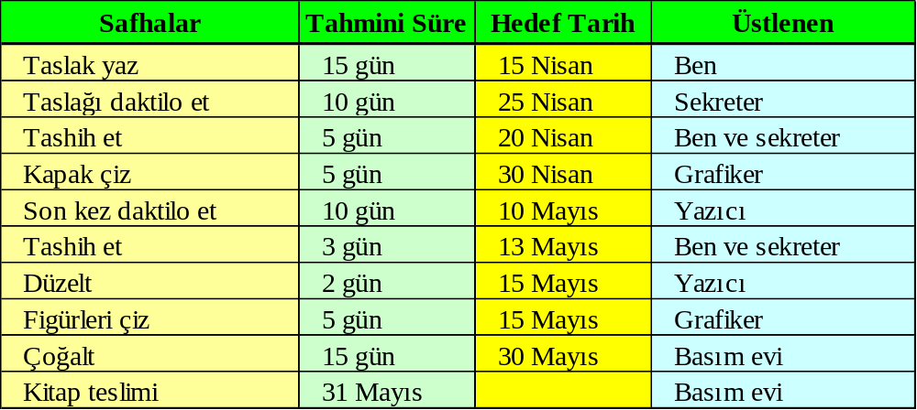
FAALİYET PLANLAMA DOSYASI
Faaliyet planlama dosyaları içerikte büyük oranda farklılık gösterebilirler. Bu aşamaların gerektirdiği en
basit gösterim bir projeyi tamamlamaktır. Başlama tarihleri, hedeflenen tamamlama tarihleri, fiyat
tahminleri, kimlerin sorumlu olduğu gibi ilave bilgi esas dosyaya eklenebilir.
Örnek: Faaliyet planlama dosyası
Hedef:31 Mayıs’a kadar çalışma planı çıkartma ve çalışma defterini yeniden gözden geçirme.

Slide 16
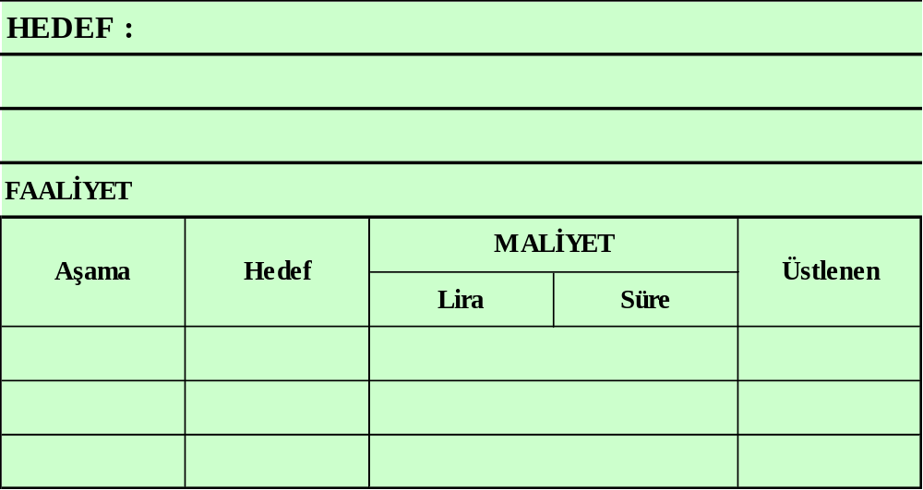
FAALİYET PLANLAMA DOSYASI

Slide 17
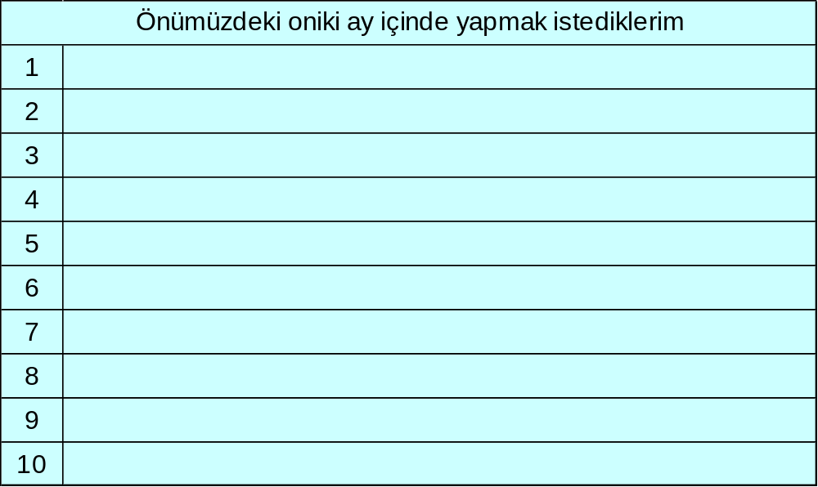
ONİKİ AY

Slide 18
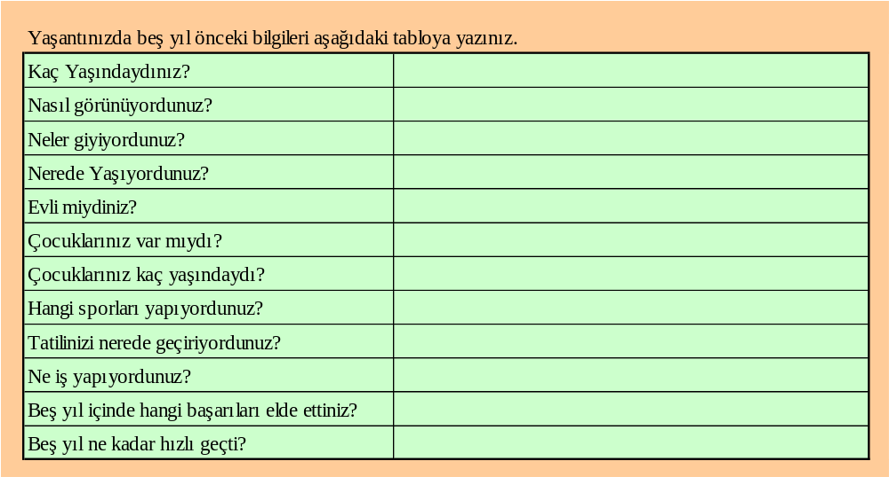
BEŞ YIL ÖNCE

Slide 19
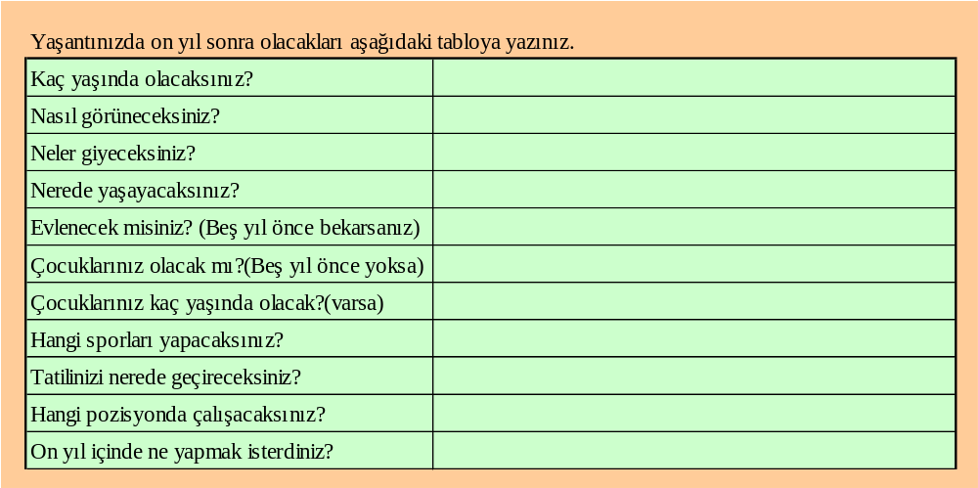
ON YIL SONRA

Slide 20

ZAMAN KULLANIMI KONUSUNDA ÖNERMELER
  Planlı ve programlı çalışmak zamanı akıllı kullanmak demektir.
Yetki devri en önemli zaman yönetimi tekniğidir.
Sekreter görevlendirmek yöneticilerin; ziyaretçilerini, telefonlarını, yazılarını, randevularını, toplantılarını ve çevre ilişkilerini düzenlemesini sağlar.
Programlı çalışmak; ast yöneticilerle, personelle, halkla genel görüşme yapmak, evrak imzalamak için belirli saatler koymak, bu saatlere uymak zaman kazandırır.
Sık sık görüşülen yardımcıların, birimlerin ve danışmanların odalarının yakın olması zaman kazandırır.
Yapılacak günlük ve haftalık işleri daima önem ve öncelik sırasına göre yapmak zaman kazandırır.

Slide 21
NEREDEN BAŞLAMALISINIZ??????
1.Kişisel bir zaman analizini yürütmek,
2.Daha çok organize olmak,
3.Daha iyi sonuçlar için daha iyi planlar yapmak,
4.Zamanınızı israf edicileri kontrol etmek,
5.Delege etmek(yetki devri),
6.Şaşkınlığın üstesinden gelmek.

Slide 22
Daha İyi Organize Olmak
Masanız:
1. Masayı bütün lüzumsuz eşyalardan kurtarınız.
2.Masa üzerinde her defasında yalnızca bir proje veya rapor tutulmalıdır.
3.Diğer kişilerin masanızın üzerinde bir şeylerle doldurmasına izin vermeyiniz.
4.Masanın gözlerini bir süper market gibi kullanmayınız.
5.Dosya gözünüzü yalnızca kullanmakta olduğunuz ve lüzumlu dosyalar için kullanınız.

Slide 23
Masanız;
Masanız,
6. Dosyaların arkalarını kimlik etiketleriyle organize ediniz.
7.Öğle yemeği ve iş günü sonunda masanızın üzerini temizleyiniz.
8.Masanızı acele ile üzerindekileri gözlere koyarak hiçbir zaman temizlemeyiniz.
9.Masa gözlerini düzenli bir şekilde düzenleyerek organize bir durumda tutunuz.
10.Eğer gerçekten bir masaya ihtiyacınız yoksa ondan kurtulunuz.

Slide 24
Çalışma Ortamınız
Çalışma Ortamınız,
1.Ara bölmeleri, dosya dolaplarını ve ofis bitkilerini iyi bir tarzda kullanınız.
2.Sandalyenizi, kapı veya pencereye karşı kullanmayınız.
3.Eğer bir sekreteriniz varsa masasını kapıya yakın bir yere yerleştiriniz.
4.Sıkça kullanılan referans ve diğer malzemeleri elverişli yerleştiriniz.
5.Astlarınız arasında en çok konuştuğunuz kişileri, ofisinizin yakınına yerleştiriniz.

Slide 25
1.Stratejik Planlama: Uzun vadeli Üst düzey yönetici
-görev
-amaçlar
-stratejiler
-genel politikalar
Taktik Planlama
2.Taktik planlama: Bu aşamada stratejik planların uygun bir şekilde yürütülüp yürütülmediğini takip etmek için bazı taktiksel hedefler belirlenir.
3.Operasyonel Planlama: Kısa vadeli Orta düzey yönetici
-birimlerin amaçları
-operasyonel programlar
-operasyonel politika ve işlemler

Slide 26
ZAMAN YÖNETİMİ AŞAMALARI
MİSYON
STRATEJİK HEDEFLER
ÇEVRE ANALİZİ
KİŞİSEL ANALİZ
KARŞILAŞTIRMA
PLANLAMA
UZUN VADELİ HEDEFLER
TAKTİKSEL PLANLAR
KISA VADELİ HEDEFLER
OPERASYONEL PLANLAR

Slide 27
KULLANABİLECEĞİMİZ ZAMAN ÇEŞİTLERİ
Vücudumuza ayırdığımız zamanlar.
Boş zamanlarımız.
Zevklerimiz için harcadığımız zamanlar.
Tüketim için harcadığımız zamanlar.
Seyahatlerde geçen zamanlarımız.
Dinlenmeye ayırdığımız zamanlar.
Başkalarına ayırdığımız zamanlar.
Ailemize ayırdığımız zamanlar.
Meditasyon anlarımız.
Çocukluğumuzu aradığımız zamanlar.
Yalnız kaldığımız zamanlar.

Slide 28
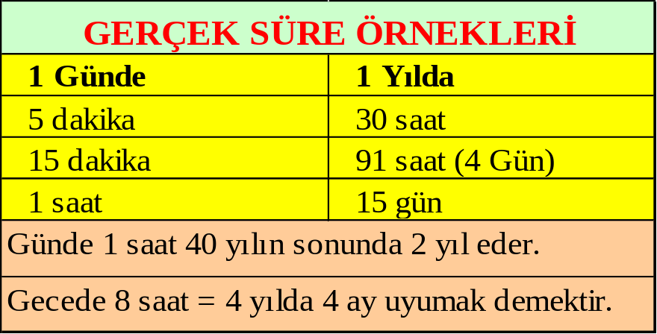

Slide 29

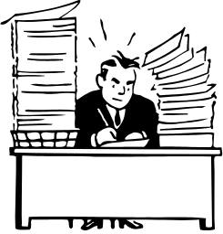

ZAMAN HIRSIZLARI VE KARŞI ÖNLEMLER
Kağıt İşleri
Masa üstünün temiz olması ile başarı arasında bir
ilişki yoktur.
Gelen kağıtla (evrakla) ilgili ne
yapılacağına çabuk karar verin.
Bir kağıdı bir kez
ele alın ve şu dört eylemden birini yapın.
1.At
2.Havale et
3.Dosyala
4.Gereğini yap.
Toplantılar
Toplantılarda harcanan zamanın yarıdan çoğu,
boşunadır, ziyan edilmektedir.
Toplantıların ayrıntılı bir gündemi olmalı ve her
gündem maddesi zamanlanmalıdır.
Toplantıya herkes katılmamalı bir sınırlama olmalıdır
katılması gerekenler katılmalıdır.
Gündemin bir iki maddesinin görüşülmesi ile ilgili
olanlar, o maddeler görüşüldükten sonra ayrılmalıdır.
Telefonlar
Bir orta düzey yöneticisi ortalama beş dakikada bir
telefona bakmak zorunda kalır. Üst yönetici bunları
sekreteri aracılığı ile programa bağlar.
Mükemmellik Hastalığı
Bazıları mükemmele ulaşmak için gereğinden çok
zaman harcarlar. Bu bazen hastalık halini alır. Her
gün bilerek herhangi bir işi mükemmel olmayan bir
şekilde yaparak bu hastalıktan kurtarabilirsiniz.

Slide 30

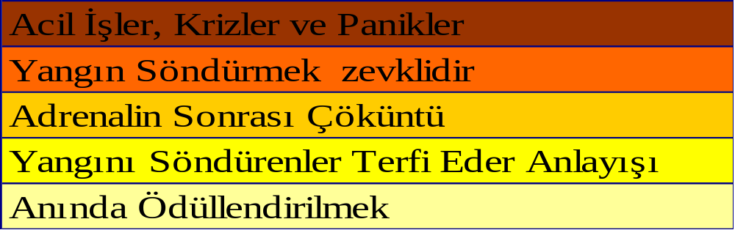

ZAMANIMIZI ÇALAN HIRSIZLAR VE HIRSIZLARIN TUTUKLANMASI
Acil İşler, Krizler ve Panikler
Yangın Söndürmek Zevklidir
Acil olayların bizi yönetmesine izin veririz. Biz acil işleri
yapar ve önemli işleri gözardı ederiz. İşlerin bitimi için verilen
sürenin bizi sıkmasına ve hatta boğmasına izin veririz. Eğer
işler sadece acil oldukları için yapılsaydı, sürekli kriz ve stres
ortamında yaşardık. Kriz ve panik yaratan ortamlardan
yapılması gereken iki önemli etkinlik vardır. Bunlar;
O an yaşanan sorunla uğraşın, yangını söndürün
Bu krizin bir daha tekrarlanmaması için yapılması
gerekenleri listeleyin.
Kısaca krize neden olan problemi çözün.
Acil işlerden ve krizlerden kurtulmanın tek yolu
sorunların nedenini bulmak ve bu sorunları çözmekten
geçer.
Hiç kimse inkar etmesin. Bizler küçük krizleri
severiz. Sert ve uzun süreli çalan telefon,
büromuza girip çıkan insanlar, hareketliliğin
verdiği zevk ve göz açıp kapayıncaya kadar
geçen zaman. Bu tür durumlar eğlencelidir ve
kendimizi önemli hissetmemizi sağlar.
Yangınları önlemek ise, büromuzun kapısını
kapatıp, düşünmek anlamında gelir ve bu sorun
çoğumuz için sıkıcıdır. Hatta bu durumu
üretimsizlik olarak nitelendirenler bile vardır.
Oysa gerçek tam tersidir. Bizler krizlerin
yaşanmamasını önleyerek verimliliğimizi
arttırırız.

Slide 31
Adrenalin Sonrası Çöküntü
Yangını Söndürenler Terfi Eder Anlayışı
Düşünün; şiddetli bir kriz yaşadığınız, dört saat
boyunca 6.3 şiddetinde bir kriz geçirdiniz. Adrenaliniz
yüksek, kalbiniz müthiş bir hızla çarpıyor ve
alnınızdan terler damlıyor, neredeyse düğmelerinizin
beden ısınızdan dolayı eriyecek... ve kriz sona eriyor.
Şimdi ne yapacaksınız? En güçlü olduğunuz an bitti.
Masanızın başına döndünüz.
Beden, kriz anında kalbin daha hızlı ve güçlü
çarpmasını sağlar. Bunun sonucunda daha atik
davranırsınız. Kan basıncınız yükselir ve kan o an için
bedeninizin önemsiz kısımlarından, önemli kısımlarına
taşınır. Örneğin;sindirim sistemindeki kan, kriz anında
kaslarımıza doğru hareket eder.
Kriz anının bitmesinden sonra beden kendini
dengelemeye çalışır. Kan yine tüm organlara yayılır.
Böylece enerji düzeyimiz eşdeğer bir düşüş kaydeder.
Bunun sonucunda fizyolojik ve psikolojik problemler
yaşayabiliriz.
Yorgunluk, stres ve moral bozukluğu çalışmayı
engelleyen ve zaman kaybına neden olan öğelerdir.
Her işletme kriz anlarını en iyi şekilde değerlendiren ve
sadece yangın söndürerek yükselen uzmanlar vardır.
Ancak bu uzmanlar sadece yangın zamanında verimli
çalışırlar. Yangın önlemek gibi bir faaliyet onların
mesleki kariyerlerini olumsuz şekilde etkileyebilir. Bu
nedenle her zaman yangın çıkmasını isterler. Böyle bir
yöneticisi olanlara sabır diliyorum.
Ancak toplum kalite anlayışı ile oluşan sorun önleme
faaliyetleri, yangın önleme konusunda uzman yöneticiler
ile başarıya ulaşmaktadır.
Rahat, Tanıdık, Kolay İşler
Hepimizin sığındığı hobilerimiz ve rahatlama bölgelerimiz
vardır. Hepimiz zaman zaman dinlenmeye ihtiyaç duyarız
ve kendimizi hırpalanmış hissettiğimizde rahatlatıcı
alanlarımıza çekiliriz. Önemli olan ne yaptığımızın
farkında olmamız ve bunu mantıklı bir zamanda
yapmamızdır.
Tanıdık ve kolay işleri yapmanın en kötü örneği, terfi eden
yöneticinin, terfi etmediği işleri önceden yapmasıdır.
Bu onun yakından tanıdığı ve kendisine kolay gelen işlerdir
Ancak böyle davranarak iki işi birden mahvetmektedir.
Hem yeni sorumluluklarına zaman ayıramamaktadırlar,
hem de yerlerine alınan uzmanı rahatsız etmektedir.

Slide 32


Önemli Olan İşlere Daha Çok Zaman Ayırmak
Anında Ödüllendirmek
“Birden fazla öncelik olması, öncelik yok demektir”.
Bu özdeyişteki anlam şudur; insanların sadece bir tane
önceliği vardır. On tane öncelik olmaz. Eğer iki tane dahi
önceliğiniz varsa, önceliğiniz yok demektir.
Yanınızda, yapılması gereken işlerin yazılı olduğu
20 maddelik uzun listeler taşıyabilirsiniz. Ancak bu liste
öncelik listesi değildir. Güne, kaldıraç dengesini
sağlayacak önemli bir işi önceliğiniz olarak planlayın. O iş
sizin için “günün işi” olsun. Önümüze ne tür aksilikler
çıkarsa çıksın o işi bitirin. Unutmayın iki yol var;
· Kaç Kurtul
· Savaş Kazan
Bu basamakta biz, ikincisini seçiyoruz.
Çoğumuz anında ödüllendirilme isteğiyle yanıp tutuşuruz.
Bu amaçla uzun bir faaliyet listesi hazırlarız.
Her yaptığımız faaliyetin yanına çarpı işareti koyarak
kendimizi rahatlamış hissederiz. Ancak gerçekte böyle
değildir. Çünkü bir anlayış doğrultusunda “Önce kolay
işleri yap. Sonra zor işlere geç” anlayışı ile hareket edilir.
Bu istenmeyen bir durumdur.
Öncelikleri iyi planlamanın iki basamağı vardır. Bunlar;
Daha önemli olan işlere daha çok zaman ayırmak
Önemli olmayan işleri daha çabuk halletmek
1
Önemli Olmayan İşleri Daha Çabuk Halletmek
Zihninizin derinliklerinde çıktığınız son tatili düşünün.
Tatilden önce büroda nasıl çalışmıştınız?
Eminim ki,listenizdeki işleri ıslık çalarak
incelemişsinizdir. Bu işler için bazı arkadaşlarınızı
görevlendirmişsinizdir ve önemsiz işleri de acımadan
çöpe atmışsınızdır.

Slide 33

Hepimizin
haftada 168 saati var,
siz bu saatleri nasıl
değerlendiriyorsunuz?

Slide 34
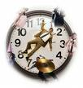
Zamanın yetmediğini, işimizin çok olduğunu söyler yakınıp dururuz.

Slide 35

Eğer her gün fazladan iki saat verilse, ne yaparız?

Slide 36
Zamanı iyi kullanmanın üç yolu…
Düşük öncelikli işleri veya faaliyetleri bırakmak.
Yaptığınız işte daha etkin olmak.
Bazı işleri devredeceğiniz bir insan daha bulmak.

Slide 37
Zamanı İyi Değerlendirmenin Bize Kazandıracakları
Kariyer planlaması
Okumak
İletişim
Dinlenme
Düşünme

Slide 38

Öncelik Sırasına Koymak
Kesinlikle yapılmalı
Yapılmalı
Yapılması iyi olur

Slide 39
Kendimizi Değerlendirelim
Enerjimin en yüksek zamanını biliyorum.
Günlük çalışmamı buna göre ayarladım.
Telefon görüşmeleri
Sorumluluklarımı kapsayan bir özet yazdım.
Zamanımı öncelikler sırasına göre planladım.

Slide 40
Uygunsuz ve gereksiz bütün işleri ortadan kaldırdım.
Her hafta neler başarmak istediğimi planladım.
Günlük “yapılacaklar” listesi hazırladım.
Ani işler için zaman bıraktım.
Her işi yapamayacağımı ve en iyi alternatifleri seçmem gerektiğini farkettim.

Slide 41

Gecikmelerle Mücadele
Bitirme tarihini belirleyin.
İlk önce sıkıcı olan işi yapın.
Şimdi yapın!
Ödüllendirme sistemi kurun.
İşleri küçük bölümlere ayırın.
Sizi uyaracak biriyle anlaşın.

Slide 42
Etkili Zaman Yönetimi İçin Tavsiye
Hafta boyunca yapmak istediklerinizi listeleyin ve öncelik sırasına dizin.
“Günlük yapılacaklar” listesini önceliklerine göre hazırlayın.
Listenizin başındaki işlere büyük bir dikkatle yaklaşın.
Başladığınız işi bir kerede tamamlayın.
“Zamanınızı en iyi şekilde nasıl değerlendirebilirim?” diye kendinize sorun ve uygulayın.

Slide 43

Zaman Tasarrufu Sağlayan Elektronik Araçlardan Ne Kadar Yararlanıyoruz?

Slide 44
EN YÜKSEK PERFORMANS NE ZAMAN????
ÖĞLE ÖNCESİ EN YÜKSEK İŞ BAŞARIMI
ÖĞLEDEN SONRA DÜŞÜŞ
AKŞAMÜSTÜ TEKRAR ÇIKAR
GECE DÜŞÜŞ, GECEYARISI EN DÜŞÜK SEVİYEYE İNER.

Slide 45
KİŞİNİN BİR SAATLİK KONSANTRASYON KAPASİTESİ
BİR saatlik çalışma sonrası en uygun dinlenme zamanıdır.
Azami 10 dakika olmalıdır.
En etkili ve en verimli dinlenme ilk on dakika içindedir. Süre aşılırsa yoğunlaşma azalır.
Düzenli kısa aralar, iş verimini artırır.

Slide 46
Önce Başkalarının işleri Sonra Bizimkiler Dersek Ne olur?
SIRA BİZE HİÇ GELMEZ !
EN ÇOK RAHATSIZ EDİLDİĞİMİZ SAATLER:
10.00-12.00 VE 14.00-16.00

Slide 47
ERTELEMEYİ ALIŞKANLIĞA DÖNÜŞTÜRMEYİN!
Bu iş çok büyük, nereden başlayacağımı bilmiyorum.
Bu iş çok güç bir karar vermemi gerektiriyor. Ne yapacağım?
Bu iş hiç hoş olmayan bir iş yapmamı gerektiriyor.
Kendimi iyi hissetmiyorum, bu iş için yeterli enerjim yok.
Sabah ve öğleden sonra ilk saatlerde işe başlamakta zorluk çekiyorum.
İşlerimi kolay kolay bitiremiyorum.

Slide 48
ZAMAN KAYBI YARATAN ALIŞKANLIKLARI TERK EDELİM!
Nasıl bir değişikliğe gereksinimim var?
Yeni davranışım için başarı standardım nedir?
Yavaş yavaş değişiklik, birden değil.
Asla istisna kabul etmeyin.
Sonuçlar aniden düzelmez. Bu çaba ve zaman gerektirir.

Slide 49
İNSANIN EN KIYMETLİ HAZİNESİ
“Bekleyen biri için ondan daha yavaş
Hoşlanan biri için ondan daha çabuk
geçen bir şey yoktur.” ZAMAN

Slide 50
Dinlediğiniz için teşekkür ederim.

